Slide 1
Proiect Senzori și Traductoare Sistem integrat de achiziție și afișare a temperaturii utilizând senzor PT100 și microcontroler PIC16F877A
Proiect realizat de Ciobotaru Ionuț-Andrei
Grupa 5405

Slide 2
CUPRINS
Stadiul Actual
Arhitectura
Schema electronică
Editarea codului
Testare/Validare
Concluzii
Bibliografie
Anexă. Codul sursă al proiectului
Anexă. Imagine 3D a circuitului

Slide 3
Stadiul ACTUAL
PT100 este un senzor RTD bazat pe platină, având 100 Ω la 0°C și un coeficient de variație de 0,00385 Ω/°C. [1]
Oferă precizie ridicată, stabilitate în timp și funcționare pe un domeniu larg de temperatură (≈ −200…+850 °C).
Este larg utilizat în aplicații industriale, datorită linearității, repetabilității și rezistenței la medii dure.
Conectarea senzorului se face în configurații cu 2, 3 sau 4 fire, în funcție de nivelul de precizie dorit și de compensarea rezistenței cablurilor. [2]

Slide 4
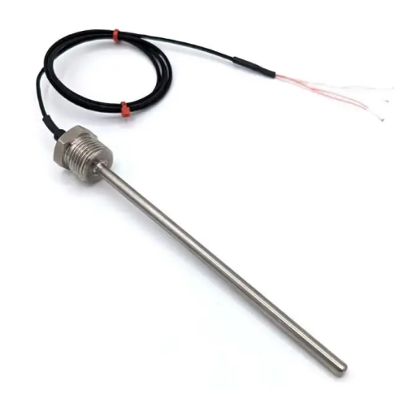
Senzor PT100 în format fizic [3]

Slide 5
Numeroase brevete propun metode de:
compensare automată a rezistenței firelor (în special conexiuni în 4 fire) [4] [5]
corectare a erorilor și neliniarităților
integrare cu ADC-uri de înaltă rezoluție și microcontrolere. [6] [7] [8]
Sunt utilizate punți de măsură, amplificatoare diferențiale, surse de curent constant și conversie analog–digitală precisă. [9]
Tendința actuală: simplificarea și reducerea costurilor, menținând o precizie bună — direcție urmată și de proiectul propus.

Slide 6
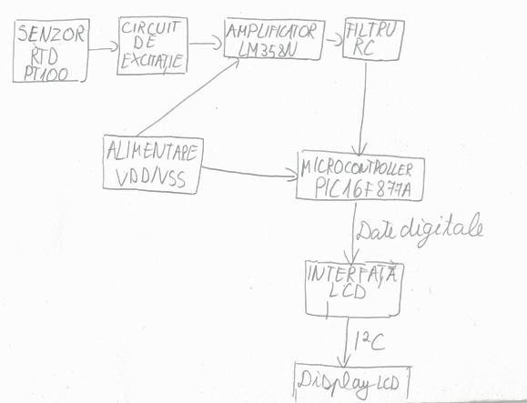
Arhitectura

Slide 7
Arhitectura
Sistemul de achiziție a temperaturii este bazat pe senzorul RTD PT100, care transformă variațiile de temperatură în variații de rezistență. [1] [10]
Puntea Wheatstone, împreună cu amplificatorul operațional LM358N, convertește variația de rezistență într-un semnal de tensiune proporțional cu temperatura.
Semnalul analogic este achiziționat:
fie prin convertorul A/D extern PCF8591 (8 biți),
fie prin convertorul A/D intern al PIC16F877A (10 biți), permițând compararea și creșterea flexibilității măsurării.
Microcontrolerul PIC16F877A realizează procesarea numerică a datelor și gestionează comunicația cu perifericele.

Slide 8
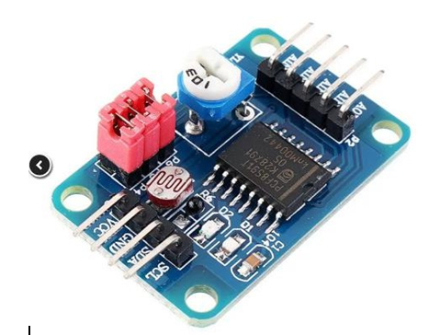
PCF8591[11]

Slide 9
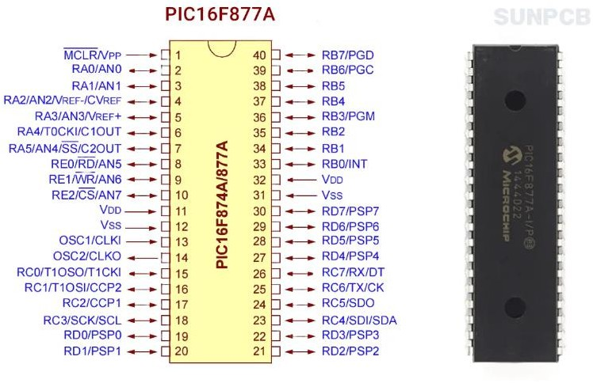
Pinout-ul lui PIC16F877A [12]

Slide 10
PCF8591 comunică cu PIC16F877A prin interfața I²C, utilizând liniile:RC3 – SCL și RC4 – SDA cu rezistențe de pull-up pentru stabilitatea magistralei.
I²C este utilizat pentru achiziția datelor analogice datorită utilizării unui număr redus de pini și posibilității de extindere cu alte periferice.
UART este folosit pentru transmiterea datelor procesate către un virtual terminal, permițând afișarea temperaturii în timp real, monitorizare și depanare.

Slide 11
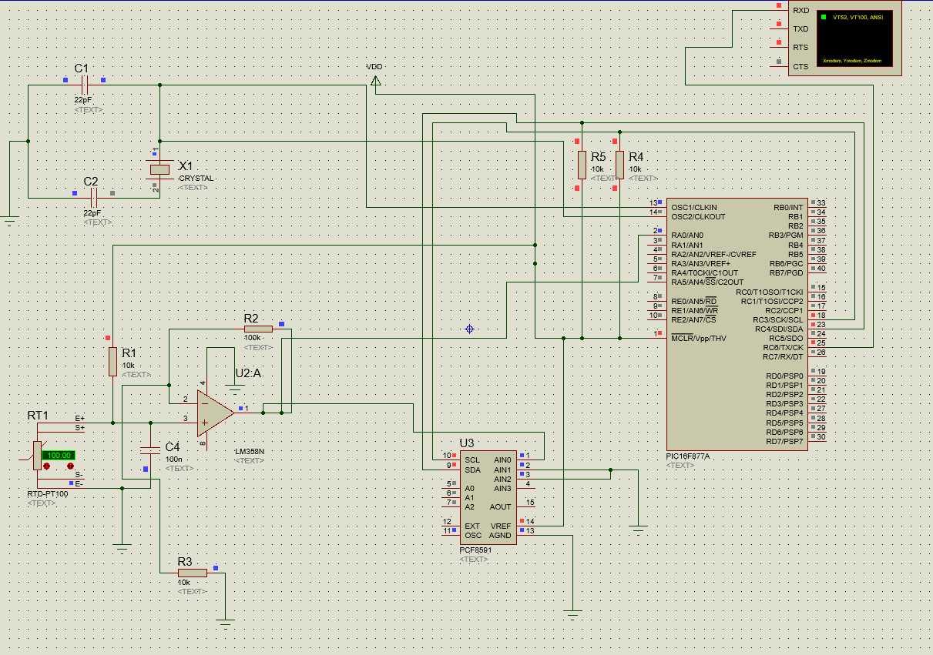
Schema electronica

Slide 12
Funcționarea circuitului
Senzorul RTD PT100 este integrat într-o punte Wheatstone, unde variația rezistenței cu temperatura produce un dezechilibru al punții și o tensiune diferențială de ordinul mV, proporțională cu temperatura.Tensiunea diferențială este aplicată la intrările amplificatorului operațional LM358N, care amplifică și adaptează semnalul la domeniul necesar conversiei analog–digitale, utilizând alimentare cu sursă unică.
Semnalul analogic amplificat este distribuit simultan către:
ADC-ul extern PCF8591, pentru achiziție prin interfața I²C
ADC-ul intern al PIC16F877A, permițând comparația și flexibilitatea măsurării.
PCF8591 comunică cu microcontrolerul prin magistrala I²C (SDA, SCL), cu rezistențe de pull-up pentru stabilitatea comunicației.
PIC16F877A procesează datele și transmite valorile temperaturii către un terminal virtual prin UART, pentru afișare și monitorizare în timp real.

Slide 13
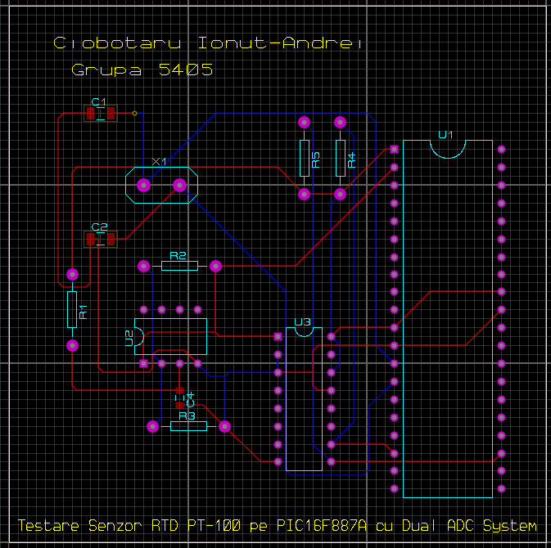

Slide 14
Editarea codului
Sistemul utilizează două metode de achiziție a temperaturii:
ADC intern de 10 biți al PIC16F877A – rezoluție superioară pentru variații mici,
ADC extern PCF8591 (8 biți) – achiziție multi-canal, izolare prin magistrala I²C.
Valorile sunt mediate și convertite în temperatură prin interpolare liniară.
Un algoritm inteligent compară citirile și
prioritizează ADC-ul intern pentru precizie,
utilizează PCF8591 pe puncte de calibrare,
aplică medie ponderată în rest.
Codul este modular, iar rezultatele sunt afișate în timp real prin UART.

Slide 15
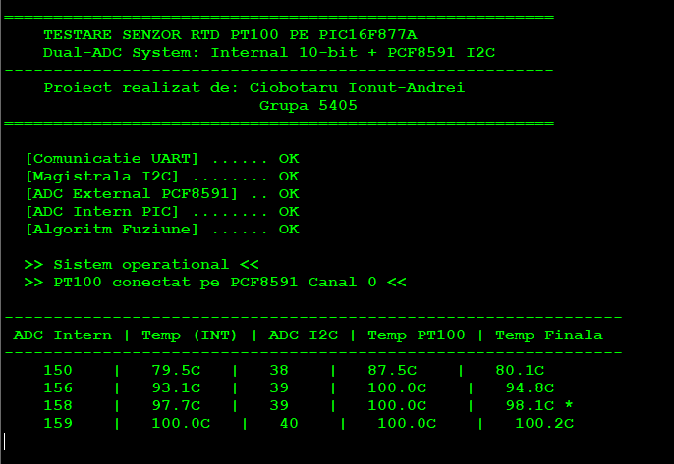

Slide 16
Testare și validare
Validarea experimentală pe intervalul 0–100°C, cu pas de 5°C, a arătat că sistemul dual-ADC cu fuziune inteligentă obține o eroare medie de aproximativ 0,8°C, confirmând precizia și corectitudinea algoritmilor de conversie și interpolare.
La adresa de mai jos se află un video încărcat pe YouTube cu funcționarea circuitului:
https://youtu.be/n3GuP8GxevM

Slide 17
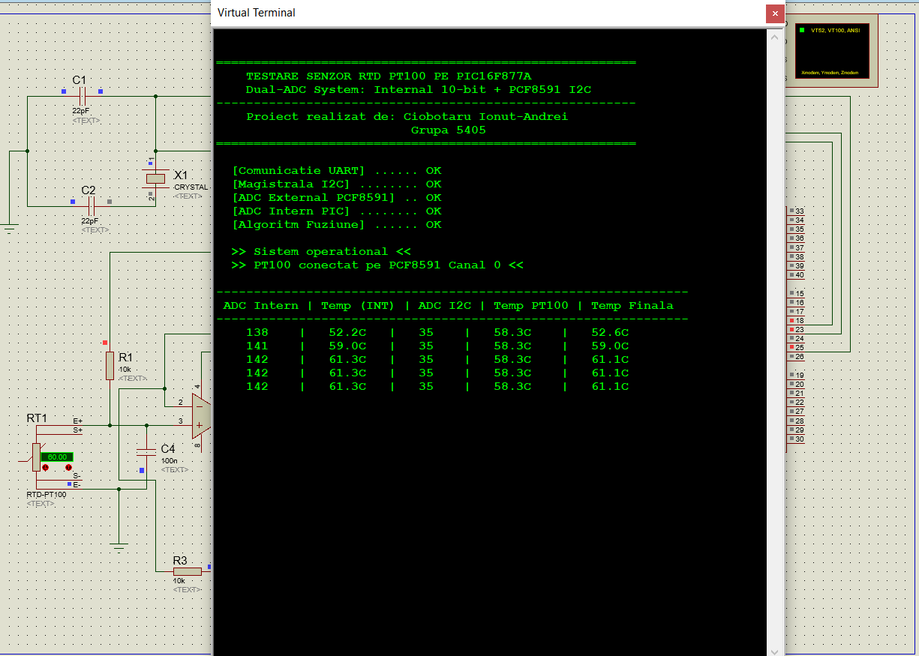

Slide 18
Temperatură RTD PT- 100 | Temperatură ADC Intern | Temperatură ADC Extern | Temperatură afișată | Eroare | Eroare medie
0,0 | 0,0 | 0,0 | 0,0 | 0,0 | 0,8
5,0 | 5,5 | 8,3 | 5,6 | 0,6
10,0 | 11,1 | 8,3 | 10,9 | 0,9
15,0 | 16,6 | 16,6 | 16,6 | 1,6
20,0 | 22,2 | 16,6 | 22,0 | 2,0
25,0 | 25,0 | 25,0 | 25,0 | 0,0
30,0 | 31,8 | 25,0 | 30,1 | 0,1
35,0 | 34,0 | 37,5 | 36,4 | 1,4
40,0 | 40,9 | 37,5 | 40,7 | 0,7
45,0 | 45,7 | 50,0 | 46,3 | 1,3
50,0 | 50,0 | 50,0 | 50,0 | 0,0
55,0 | 56,8 | 58,3 | 56,8 | 1,8
60,0 | 61,3 | 58,3 | 61,1 | 1,1
65,0 | 65,9 | 66,6 | 65,9 | 0,9
70,0 | 70,5 | 66,6 | 70,4 | 0,4
75,0 | 75,0 | 75,0 | 75,0 | 0,0
80,0 | 81,8 | 87,5 | 82,1 | 2,1
85,0 | 86,3 | 87,5 | 86,4 | 1,4
90,0 | 88,6 | 87,5 | 88,5 | -1,5
95,0 | 95,4 | 100,0 | 96,3 | 1,3
100,0 | 100,0 | 100,0 | 100,0 | 0,0

Slide 19
Grafic temperatură afişată vs temperatură RTD
PT-100
110,0
90,0
70,0
50,0
30,0
10,0
-10,0
1 2 3 4 5 6 7 8 9 10 11 12 13 14 15 16 17 18 19 20 21
Temperatură RTD PT-100
Temperatură afișată
Eroare
Grafic temperatură citită de la ADC-ul intern
vs temperatură citită de la ADC-ul extern
100,0
90,0
80,0
70,0
60,0
50,0
40,0
30,0
20,0
10,0
0,0
1 2 3 4 5 6 7 8 9 10 11 12 13 14 15 16 17 18 19 20 21
Temperatură ADC Intern
Temperatură ADC Extern

Slide 20
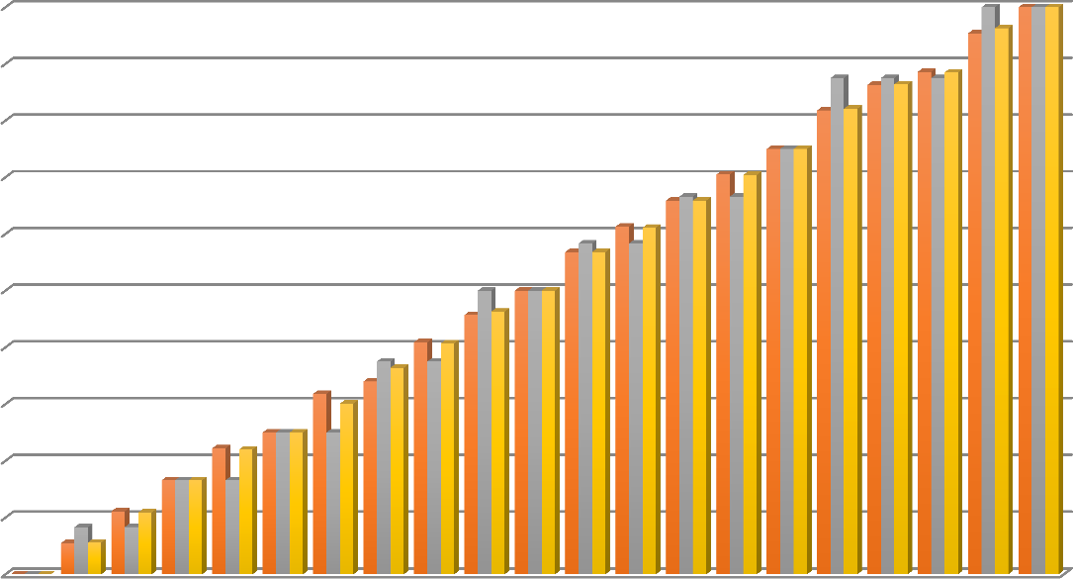
Temperatură afişată vs temperatură obţinută
prin ADC-ul extern vs temperatură obţinută prin ADC-ul intern
100,0
90,0
80,0
70,0
60,0
50,0
40,0
30,0
20,0
10,0
0,0
1 2 3 4 5 6 7 8 9 10 11 12 13 14 15 16 17 18 19 20 21
Temperatură ADC Intern
Temperatură ADC Extern
Temperatură afișată

Slide 21
Concluzii
În această lucrare a fost realizat și validat un sistem educațional de măsurare a temperaturii cu senzor PT100, bazat pe punte Wheatstone, amplificare analogică și conversie dual-ADC.
Utilizarea simultană a ADC-ului intern al microcontrolerului PIC16F877A și a convertorului extern PCF8591, împreună cu un algoritm de fuziune inteligentă, a condus la obținerea unei erori medii de aproximativ 0,8°C pe intervalul 0–100°C, demonstrând precizia și fiabilitatea soluției.
Sistemul confirmă faptul că, folosind componente uzuale și o arhitectură simplificată, pot fi obținute performanțe apropiate de cele ale sistemelor industriale, reprezentând o bază solidă pentru dezvoltări ulterioare.

Slide 22
Bibliografie
[1] RealPars, “Pt100 Sensor Explained | Working Principles,” 2025. [Online]. Available: https://www.realpars.com/blog/pt100 [Accesat la data de: 23-Dec-2025]
[2] El‑Watch, “PT100 Sensors: What are they, and which types are best for your needs?”, 05‑May‑2023. [Online]. Available: https://el-watch.com/pt100-a-complete-guide/. [Accesat la data de: 23-Dec-2025].
[3] https://ro.rsdelivers.com/product/rs-pro/rs-pro-pt100-rtd-sensor-3mm-dia-100mm-long-4-wire/4-bspp-250c-max/2842378
[4] C. Bini, S. Ahmed, M. Del Bianco, “Temperature Probe and Method for Manufacturing a Temperature Probe,” European Patent EP 21215112.0, granted Feb. 5, 2025.
[5] X. Wang, X. Yin, Design of Signal Conditioning Module of PT100 Temperature Sensor Detection System, Key Engineering Materials, 428–429, 556–560, 2010.
[6] M.T. Małek, H. Koczyk, Influence of Temperature Sensor (PT100) Accuracy on the Interpretation of Experimental Results of Measuring Temperature on the Surface, Civil and Environmental Engineering Reports, vol. 34, nr. 4, 2024, pp. 1–21, doi:10.59440/ceer/192146.
[7] Qing Wang et al., Simulation for Temperature Measurement and Control System Based on PT100, 2019
[8] Q. Wang, G. Wang, X. Xie, L. Zhou, “Design and Simulation for Temperature Measurement and Control System Based on PT100,” Elektronika ir Elektrotehnika, vol. 21, no. 4, 2015.
[9] J. A. Prakosa, P. Purwowibowo, D. Larassati, “Development of Simple Method for Quality Testing of PT100 Sensors Due to Temperature Coefficient of Resistance Measurement,” IEEE ISESD, 2021.
[10] Rika Sensor, “The Advantages of PT100 Temperature Sensors in Industrial Applications,” 26-Aug-2023. [Online]. Available: https://www.rikasensor.com/the-advantages-of-pt100- temperature-sensors-in-industrial-applications.html. [Accesat la data de: 23-Dec-2025].
[11] Optimus Digital S.R.L., “Modul Convertor AD/DA PCF8591 cu Fotorezistor și Termistor,” *OptimusDigital.ro*. [Online]. Available: https://www.optimusdigital.ro/ro/convertoare-analogic-numerice-adc/170-modul-convertor- adda-pcf8591.html. [Accesat la data de: 23-Dec-2025].]
[12] S. Smith, “PIC16F877A Pinout and Pin Configuration Guide,” *SUNPCB*, Apr. 19, 2025. [Online]. Available: https://www.sunpcb.com/blog/pic16f877a-pinout-and-pin- configuration-guide.html

Slide 23
Anexă. Codul sursă al proiectului
https://github.com/ciobotaruionutandrei/Cod-surs-proiect-ST

Slide 24
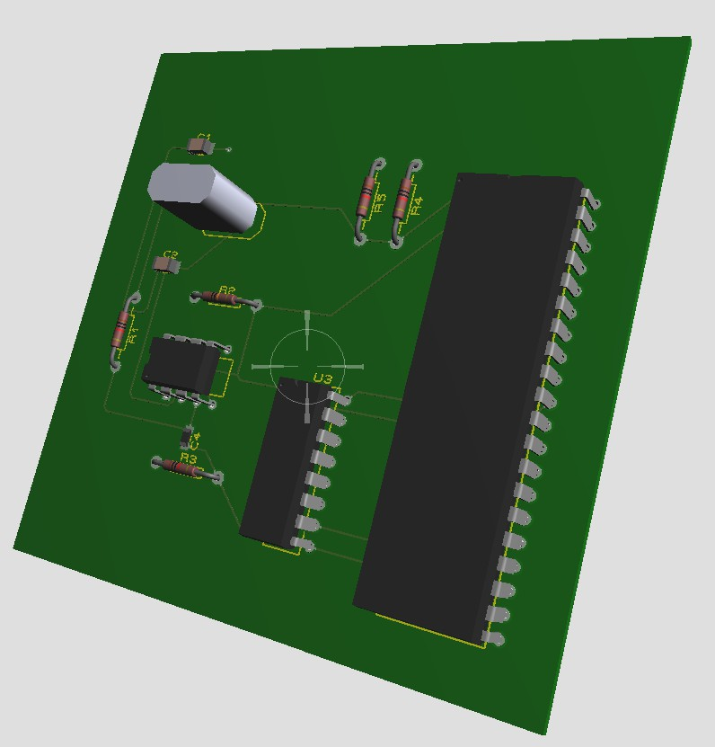
Anexă. Imagine 3D a circuitului

